Slide 1
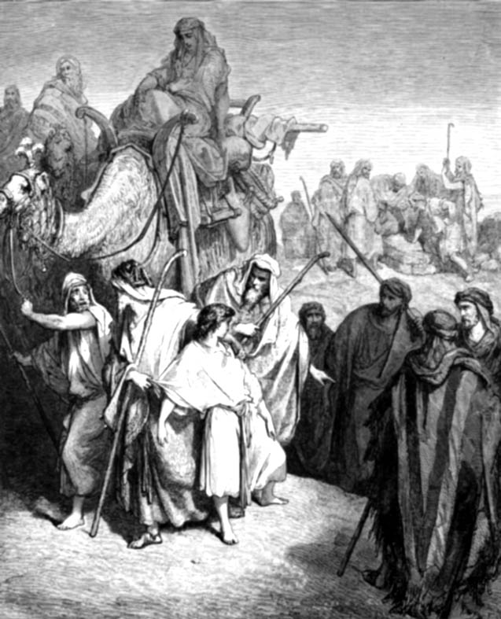
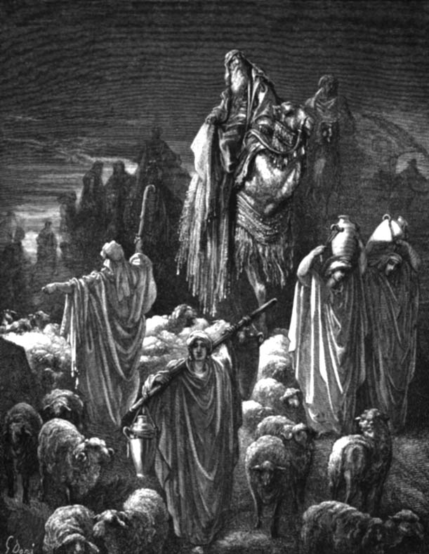
出埃及记
的日期
作者
Chiam Cheng Kiat
Djenny Ruswandi
Dr. Rick Griffith, Singapore Bible College
BibleStudyDownloads.org

Slide 2


Merrill Review of Kitchen (2005)
BUT
Great Egyptologist
Late Exodus Date
Notes:
Review of On the Reliability of the Old Testament
Kenneth A. Kitchen • Wm. B. Eerdmans Publishing Company 2006-06-09
By Eugene Merrill at DTS Voice
1 April 2005
https://voice.dts.edu/review/kenneth-a-kitchen-on-the-reliability-of-the-old-testament/
Kitchen may be the preeminent Old Testament apologist of the past one hundred years. Not since the days of Robert Dick Wilson, William Henry Green, and Oswald T. Allis has there been a scholar as well equipped and as ready to take up arms in defense of the historicity and general reliability of the Old Testament record. In addition to numerous articles in support of such matters Kitchen authored the well-known handbooks Ancient Orient and Old Testament (Chicago: InterVarsity, 1966) and The Bible in Its World (Downers Grove, IL: InterVarsity, 1977), among others. And all this by an Egyptologist best known outside evangelical circles for his authoritative works in that discipline such as The Third Intermediate Period in Egypt (1100–650 B.C.) (Warminster, UK: Aris and Phillips, 1973) and Pharaoh Triumphant: The Life and Times of Ramesses II, King of Egypt (Warminster, UK: Aris and Phillips, 1983).
The present work, though technically not a history of Israel, is concerned primarily to reestablish the Old Testament as a reliable record of that history in the face of postmodern attempts to rob it of any semblance of historical credibility. In his response to these approaches Kitchen regularly makes the transition from apologist to polemicist, a move not surprising to readers familiar with his other works. This may vitiate the effectiveness of his arguments among the targets of his frequently withering attacks, but they are not likely to read his work anyway for the very reason he suggests, namely, a closed-system a priorism that refuses to examine any evidence outside their own predetermined boundaries. Others, however, will read Kitchen with appreciation, perhaps even glee, where he “lets ’em have it” or “gives ’em what they deserve.” This is not likely to be productive if the intention is to understand opposing positions and know how to respond to those deemed intellectually and theologically deficient.
Kitchen’s method seems at first to be wrong-headed because he begins at the end and ends at the beginning. That is, he traces the history of the postexilic period first and then works his way back to the very beginning, what he calls “Back to Methusaleh—and Well Beyond.” The rationale for this, however, is quite clear and sensible, for Kitchen wants to begin with an era best documented by extrabiblical data and then, having made a strong case for the Old Testament’s reliability there, to move to earlier times where such evidence is increasingly rare. The point is that if late periods of history can be shown to be corroborated by unimpeachable secular sources, it follows a fortiori that earlier ones should at least be given presumptive benefit of the doubt.
On the whole, Kitchen makes a good case for his thesis, but sometimes he does so at the expense of self-consistency or even by fudging on matters of historical event, especially where the supernatural is involved. Speaking of the death of Sennacherib’s army, for example, Kitchen explains the “visitation that brought sudden death to a large part of the Assyrian force,” as “food poisoning or whatever?” (p. 41). There is no word here of direct divine intervention. More serious, however, is his attempt to support a late date for the Exodus—a position for which he is well known—in light of evidence to the contrary. He dismisses Bryant Wood’s compelling arguments for an early fourteenth-century destruction of Jericho by simply asserting that P. Bienkowski “corrected” Wood, but Kitchen does not say how (p. 544 n. 89). He then ignores the three-hundred-year period from the beginning of the Conquest to the judgeship of Jephthah by deriding Jephthah as “a roughneck, an outcast” whose words are “nothing more than a brave but ignorant man’s bold bluster in favor of his people” (p. 209). Kitchen has no grounds for such an assertion, but he must in some way rid himself of the three hundred years that anchor the Conquest (and hence the Exodus) in the late fifteenth and early fourteenth centuries. Resort to begging the question in this way does not help his case.
At another point Kitchen admits that Moses could not (or did not) return to Egypt from Midian until a new king reigned (p. 296). He says nothing, however, about the fact that the king whose death cleared the way for Moses’ return had to have reigned for at least forty years according to clear biblical testimony (Exod. 2:23; cf. 4:19; 7:7). That being the case, Ramesses II, Kitchen’s pharaoh of the Exodus, is disqualified since only he reigned that long in the nineteenth dynasty and therefore his successor would have been the Exodus king. But that was Merenptah, whose reign commenced after 1214 B.C. and who in his fifth year already mentioned Israel in a famous monument found at Thebes. The Exodus could hardly have occurred in his reign! This leaves only Amenhotep II (ca. 1427–1400) of Dynasty 18 as the pharaoh of the Exodus, for only he followed a king (Thutmose III) who reigned for at least forty years. The only way to discount this evidence is to deny the forty-year duration of Moses’ Midianite sojourn and thus to violate Kitchen’s own general method of taking the biblical historical data at face value.
This said, the fact remains that Kitchen has left all students committed to biblical factuality greatly in his debt. The erudition of this work is breathtaking, the scope of its treatment most impressive, and the cogency of the case as a whole most convincing. Serious students cannot and must not ignore it.

Slide 3
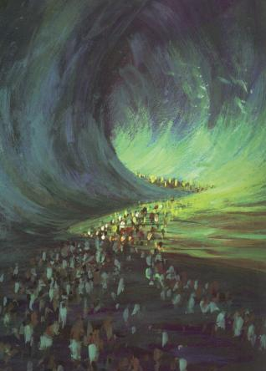
过红海
（芦苇海）
亚门诺裴斯II (Amenophis II)

Slide 4
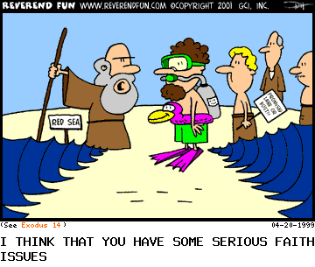
（参 出埃及记 14）
我觉得你有严重的信心问题

Slide 5
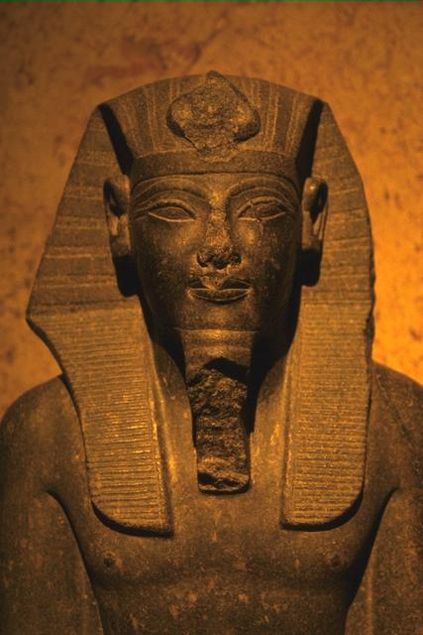
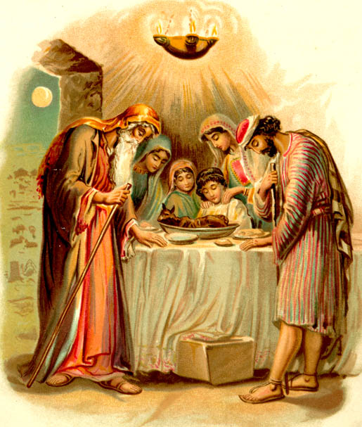

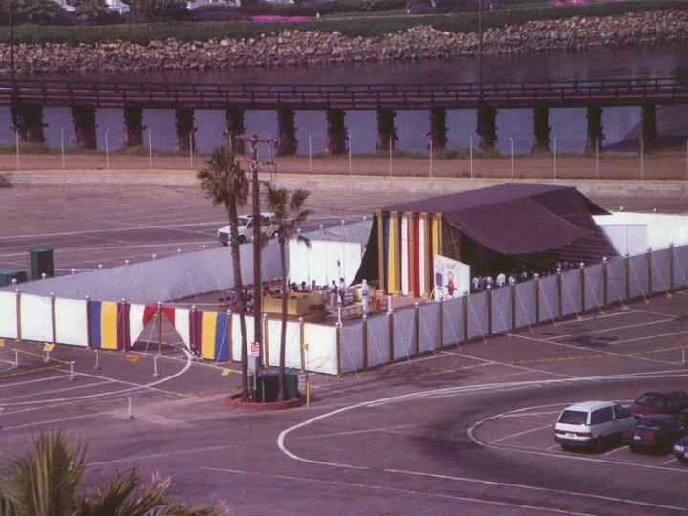
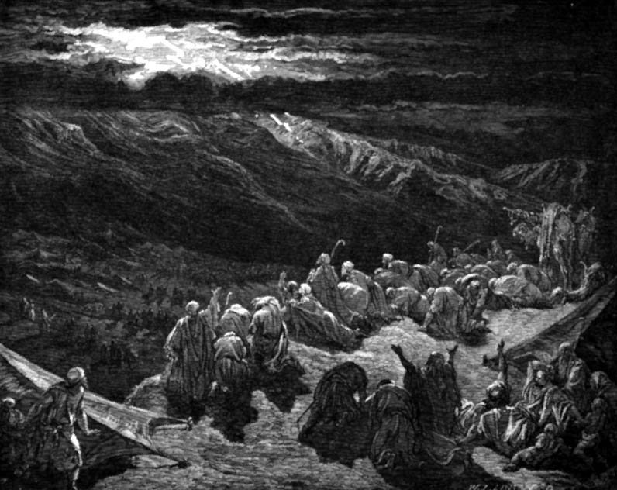
埃及历史
OTB 73
3100-2686 原始王朝时期
2686-2181 古王国
2181-1991 第一王国
1991-1786 中王国
1786-1558 第二王国
1558-1085 新王国
1098- 333 晚期王国
333- 亚历山大大帝
金字塔
亚伯拉罕
约瑟
摩西
Notes:
https://portal.tiu.edu/uportal/teds/otdept/jhoffmeier

Slide 6
出埃及的日期的两个理论
较为迟日期的理论
(在13th 世纪)
较为早日期的理论
(在15th 世纪)

Slide 7

出埃及的日期？
亚伯拉罕 (2166-1991)
约瑟 (1915-1805)
1445
1290
Manual animation for 1445 after I discuss 1290
2000
1900
1800
1700
1600
1500
1400
1300
1200

Slide 8
出埃及记
亚伯拉罕 (2166-1991)
1445
1290
约瑟 (1915-1805)
摩西 (1525-1405)
2000
1900
1800
1700
1600
1500
1400
1300
1200

Slide 9
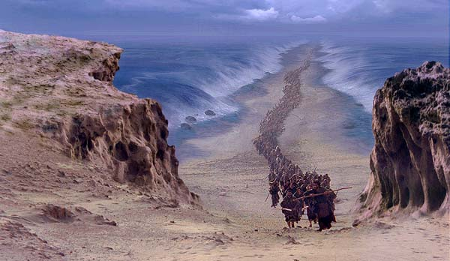
为什么我们须要了解出埃及的日期?
?

Slide 10
出埃及之谜
何时发生的？1446年还是1266年？
为何那么重要？
  那是以色列过去最重要的历史事件。是它成为一个国家的时候
  那是以色列信心的焦点
  许多之前及之后的日期依赖这日期
  日期的决定反映我们对圣经的历史及准确的信念（或不信）因而影响我们的信心

Slide 11
较为迟日期理论的论据
历史性的论据
考古的论据
圣经的论据

Slide 12
较为迟历史性的论据
以东,亚蒙和摩押的文化在15th 世纪並未存在. 所以出埃及的日期必须在13th世纪.

Slide 13
较为迟历史性的论据
拉姆(Raamese)的城市是在 (出 1:11) 塞提一世(Seti 1318-1304) 开建和在拉姆二世(Rameses II,1304-1237)建成.

Slide 14
迟期出埃及（1266-1299年）
70h
赞成
出1:11
以色列建造兰塞城。一定是为尊敬兰塞二世(大约1290)
杜马斯三世(Thutmose III)不是一个出名的建造家。因此他不适合于历史里
不赞成
‘兰塞’这名在十三世纪已经提到了。这城市在摩西未出世时就已经建了
(兰塞二世之前)
他是出名在(河口的)三角洲有建筑工程
Notes:
________
OB-ExodusDate-65
OC-ExodusDate-14

Slide 15
较为迟历史性的论据
苏幕唐四世(Thutmose IV)不是法定埃及王国的继承人和无法证明法定的继承人在第十个瘟疫中死亡

Slide 16
较为迟历史性的论据
苏幕唐三世(Thutmose III, 1504-1450) 不是被人认知为一个伟大的建筑师.

Slide 17
较为迟历史性的论据
300年历史只是被约瑟夫Jephthah 跨大的数据,因为他並没有取得历史的记录.

Slide 18
较为迟历史性的论据
在出埃及12:40的430年中较为迟历史性的论据将雅名进入埃及的日期放在希克斯期代(Hyksos ,1730-1570). 在这时代是外面势力在埃及统治时期和以色列进入埃及的可能日日期.

Slide 19
较为迟日期理论的论据
历史性的论据
考古的论据
圣经的论据

Slide 20
较为迟日期理论的考古论据
梅尔内塔Menerptah石碑(1220 B.C.)
以色列这个名字在1220前的历史记彔没有出现过.
阿曼Amarna石板(1400 B.C.)
哈比鲁“Habiru”这名字並不能代表希伯耒人. 哈比鲁是一个多样化和当地的迦南人.
考古证据
Lachish, Bethel, Debir第支持13th 世纪出埃及的日期.

Slide 21
迟期出埃及（1266-1299年）
70h
赞成
十四世纪没有迦南地大破坏的痕迹。这些城市还存在。
考古得到的资料证实了在巴勒斯坦的伯特利，拉吉及底壁在公元前1250至1200之间被毁。一定是被以色列征服。
不赞成
以色列人在征服时没有任何物质上的破坏，除了耶利哥，艾城及夏琐(书24:13)
可能是埃及征服(马尼他法老)时被破坏
Notes:
________
OB-ExodusDate-67
OC-ExodusDate-21

Slide 22
较为迟日期理论的论据
历史性的论据
考古的论据
圣经的论据

Slide 23
较为迟日期理论的圣经论据
旧约
列王纪上6:1
出埃及2:23

Slide 24
旧约
旧约里没有提到塞提一世Seti I (1318-1304 B.C.)或拉姆二世Rameses II (1304-1237 B.C.) 侵入巴勒斯坦, 原因可能是以色列当时並没有在巴勒斯坦.

Slide 25
小组讨论
列上6:1如何协助出埃及记的日期？
(所罗门在公元前971年开始统治)
士师记11:26如何协助出埃及记的日期？
(耶弗他大约活于公元前1100年)
Notes:
________
OB-ExodusDate-58
OC-ExodusDate-25

Slide 26
列上6:1
"以 色 列 人 出 埃 及 地 后 四 百 八 十 年 ， 所 罗 门 作 以 色 列 王 第 四 年 西 弗 月 ， 就 是 二 月 ， 开 工 建 造 耶 和 华 的 殿 。
480年是12代的代表数据.因为一代是25年,实际的数字应该是300年.
966/ 960/ 957 B.C.
300/ 300/ 300 年
1266/1260/1257 B.C.

Slide 27
早期出埃及 (1446)
109
赞同
王上6:1
从出埃及到所罗门间圣殿为期480 年 (966)
士11:26 －耶弗他计算自己的年代(c.1100)与讨伐的时期相隔300 年
出埃及 1446 BC
+ 480 yrs
圣殿 = 966 BC
+ 4 yrs
朝代开始 = 970/71

Slide 28
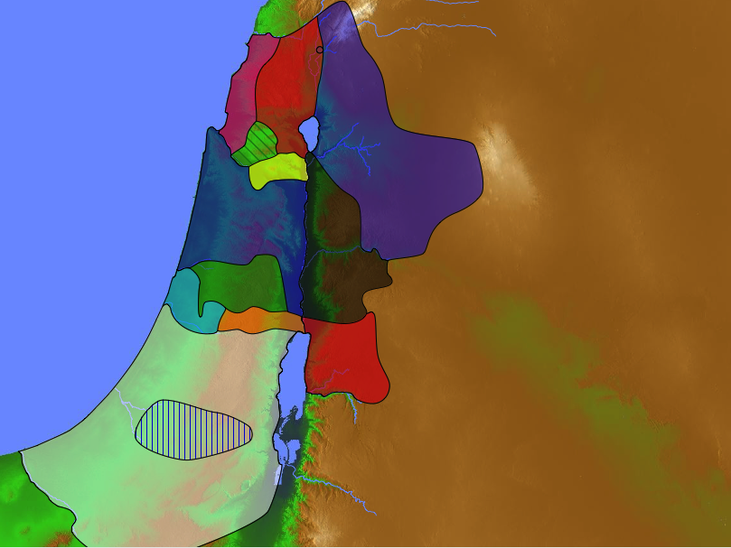
耶弗他
对战
亚扪人
70a, 70g
玛拿西
基列
迦得
亚扪人
流本
耶弗他 主前1100
+ 300 yrs
讨伐=
主前1400
Notes:
cf: Judges 11/士师记11

Slide 29
早期出埃及（1446年）
70g
赞成
在迟期出埃及，士师记的期间不可能压缩于150年。就算有有相叠也不可能
杜马斯四世(Thutmose IV)，1446年出埃及的法老，不是最大的儿子，可能在第十个灾难时丧命
不赞成
有相叠及明白时间的象微性，它能符合
有很多其他的理由为什么他的大儿子没有统治
Notes:
________
OB-ExodusDate-65
OC-13-ExodusDate-29
OS-02-Exodus-151

Slide 30
出2:23
在那个漫长的时代埃及王去世了.以色列人在为奴时向神哀求,他们的哀声传到神那里.
摩西40年在梅地那Midianites並不是年代学的数字, 只是一个长时期代表性数字.

Slide 31
出埃及的日期的两个理论
较为迟日期的理论
(在13th 世纪)
较为早日期的理论
(在15th 世纪)

Slide 32
出埃及记的不同日期及说法
400 年
逗留
430 年
逗留
YEAR SOJOURN
215 年
逗留
迟出
关键
108
列祖2135-1774
迦南逗留
1875-1845
迁移到埃及
1845
列祖2166-1805
迦南逗留
2090-1876
迁移到埃及
1876
21 00
20 00
列祖1952-1589
迦南逗留
1875-1660
迁移到埃及
1660
列祖1950-1650
迦南逗留
?-1650
迁移到埃及
1650
19 00
埃及逗留
1875-1446
奴役1730 or 1580
埃及逗留
1845-1445
奴役
1730?
18 00
17 00
埃及逗留
1660-1446
奴役
1580
埃及逗留
1650-1230
奴役
1580
16 00
出埃及
15 00
列祖1500-1300
逐渐迁移到埃及
出埃及
出埃及
漂流
1445-1405
征服及士师
1405-1050
漂流1446-1405
征服及士师
1406-1050
漂流
1446-1405
征服及士师
1406-1050
14 00
13 00
埃及逗留
1350-1230
出埃及
12 00
(没漂流)
征服及士师
1230-1025
(没出埃及及漂流)
征服，士师
1230-1025
改编自Adapted (column 1 added) from John H. Walton, Chronological and Background Charts of the OT, 2d ed., 99
11 00
共和国
1050-931
共和国
1050-931
共和国
1050-931
共和国
1025-931
共和国
1025-931
10 00
9 00

Slide 33
较早日期理论的论据
历史性的论据
考古的论据
圣经的论据

Slide 34
较早日期理论的圣经论据
列上6:1
士师11:26
出2:23

Slide 35
列上6:1
“以 色 列 人 出 埃 及 地 后 四 百 八 十 年 ， 所 罗 门 作 以 色 列 王 第 四 年 西 弗 月 ， 就 是 二 月 ， 开 工 建 造 耶 和 华 的 殿 。"

Slide 36
列上 6:1
出埃及发生在所列门王在位第四年的480年前
966/ 960/ 957 B.C.
480/ 480/ 480 年
1446/1440/1437 B.C.

Slide 37
早期的出埃及(1446)
70g
赞同
王上6:1
从出埃及到所罗门间圣殿为期480 年 (966)
士11:26 －耶弗他计算自己的年代(c.1100)与讨伐的时期相隔300 年
反对
a) 480年约穿越12代. 确实年数是12 x 25年 = 300年
b) 经文受 玷污
c) 史记出现偏差
由于缺乏历史纪录，这只是一个概论或者一个不正确的猜测
Notes:
________
OB-ExodusDate-37
OC-ExodusDate-14
)S-02-Exodus-150

Slide 38
士师 11:26
"以 色 列 人 住 希 实 本 和 属 希 实 本 的 乡 村 ， 亚 罗 珥 和 属 亚 罗 珥 的 乡 村 ， 并 沿 亚 嫩 河 的 一 切 城 邑 ， 已 经 有 三 百 年 了 。 在 这 三 百 年 之 内 ， 你 们 为 什 么 没 有 取 回 这 些 地 方 呢 ？"

Slide 39
士师 11:26
以色列在约瑟夫Jephthah300年前进入迦南
约瑟夫时代 --- 1100 and 1050 B.C.
300 300
约书亚攻佔 --- 1400 and 1350 B.C.
加上40年在矿野 40 40
出埃及日期 1440 and 1390 B.C.

Slide 40
出2:23
过 了 多 年 ， 埃 及 王 死 了 。 以 色 列 人 因 作 苦 工 ， 就 叹 息 哀 求 ， 他 们 的 哀 声 达 于 神 。

Slide 41
出2:23
摩西逃亡在米兰40年.唯一法老统治超过40的:
1. 苏幕唐三世Thutmose III (1504-1450)
2. 垃姆二世Rameses II (1290-1224)

Slide 42
较早日期理论的论据
历史性的论据
考古的论据
圣经的论据

Slide 43
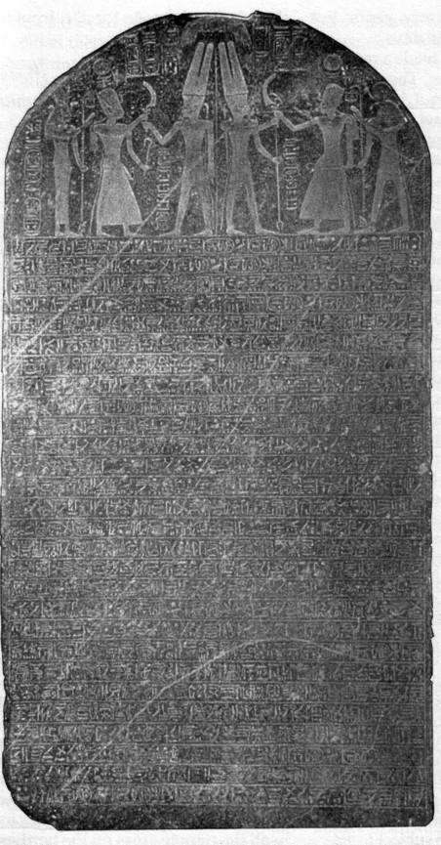
马尼他石柱
纪录了以色列人在
十三世纪的迦南地
为其中一个民族
这是圣经以外首次提到“以色列”这名字
Arnold/Beyer, 160
古埃及，公元前1208

Slide 44

早期出埃及（1446年）
70g
赞成
马尼他石柱确定了以色列是一个民族(不是城市或国家)大约1231年。若以色列人民于1266年出埃及，他们那时还在荒野绕迷
不赞成
这不是出埃及记的以色列
以色列可能于1300年出埃及然后的20年成为一个固定的国家
“迦南充满了苦难。。。以色列被毁，没有后裔”
马尼他石柱, Readings from the ANE, 160

Slide 45
较早日期理论的考古论据
梅尔内塔Menerptah石碑 (1220 B.C.)
以色列已经成为一个国家.
阿曼Amarna石板 (1440 B.C.)
哈比鲁 “Habiru” 问题指的是希伯耒人.
苏幕唐四世Thutmose IV的夢
表示Thutmose IV不是法老的合法继承人,为什么不是? 合法继承人在第十个瘟疫中丧失.
耶利哥和哈式Hazor的证据

Slide 46
较早日期理论的论据
历史性的论据
考古的论据
圣经的论据

Slide 47
较早日期理论的历史论据
士师时代的时间
较早的日期 – 250 年
较迟的日期 – 180 年 (不太可能)
约瑟进入的时候是法老王Sesostris/Senusert III (1878-43 B.C.), 而不是Hyksos王朝 (1674-1567 B.C)

Slide 48
出埃及记的不同日期及说法
400 年
逗留
430 年
逗留
YEAR SOJOURN
215 年
逗留
迟出
关键
108
列祖2135-1774
迦南逗留
1875-1845
迁移到埃及
1845
列祖2166-1805
迦南逗留
2090-1876
迁移到埃及
1876
21 00
20 00
列祖1952-1589
迦南逗留
1875-1660
迁移到埃及
1660
列祖1950-1650
迦南逗留
?-1650
迁移到埃及
1650
19 00
埃及逗留
1875-1446
奴役1730 or 1580
埃及逗留
1845-1445
奴役
1730?
18 00
17 00
埃及逗留
1660-1446
奴役
1580
埃及逗留
1650-1230
奴役
1580
16 00
出埃及
15 00
列祖1500-1300
逐渐迁移到埃及
出埃及
出埃及
漂流
1445-1405
征服及士师
1405-1050
漂流1446-1405
征服及士师
1406-1050
漂流
1446-1405
征服及士师
1406-1050
14 00
13 00
埃及逗留
1350-1230
出埃及
12 00
(没漂流)
征服及士师
1230-1025
(没出埃及及漂流)
征服，士师
1230-1025
改编自Adapted (column 1 added) from John H. Walton, Chronological and Background Charts of the OT, 2d ed., 99
11 00
共和国
1050-931
共和国
1050-931
共和国
1050-931
共和国
1025-931
共和国
1025-931
10 00
9 00

Slide 49
有关在埃及停留时间的几种观点
观点
400 年
逗留
430年
逗留
215年
逗留
后期
108a
关键
出埃及
早期
早期
早期
后期
逐步迁移
逗留埃及
400
430
215
420
120
自由年数
未指定
295 or 145
80
70
120
奴隶制年数
<400
135 or 285
135
无（传说）
350
出12:40
LXX ＆
撒玛利亚五经
MT
LXX ＆
撒玛利亚五经
MT
不重要
受大众认同
少
最普遍
普遍
少数福音派
多数开放派
许多开放派
经文的说法i
• 创. 15:13 ( 400 年)
• 使 13:19-20 “大概 450 年" =
400 + 40 + 7
= 447 年
• 出. 12:40 “以色列之子” 说明
了当时的基督教 创.35:10 (1875 公元)
• 根据 MT 出 12:40
• 圣经有时使用轮数
(请看下几页，以了解更多早日论点)
• 根据 MT 出 12:40
• 在出：1里的国王是遵循Hyksos 的当地他埃及人
• 他们日后的亚伯拉罕公约（ 1875年） ，以雅各进入埃及（ 1660年）是215年。
• 考古支持销毁一些迦南城市在13世纪
（请看下几页，以了解更多早日论点）
• 拉美西斯城（ 出 1:11 ）， 因拉美西斯二世的名字命名， 必须是1300年）建成的，
这些是我各人意见：从最标准排列到最不标准。
Correlate with my adaptation of John H. Walton, Chronological and Background Charts of the OT, 2d ed., 99

Slide 50
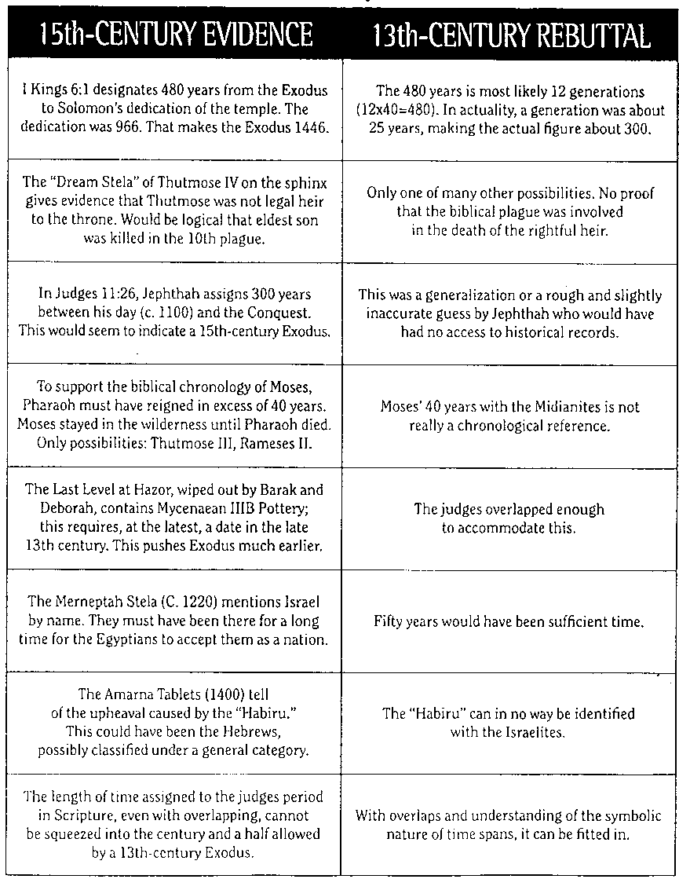
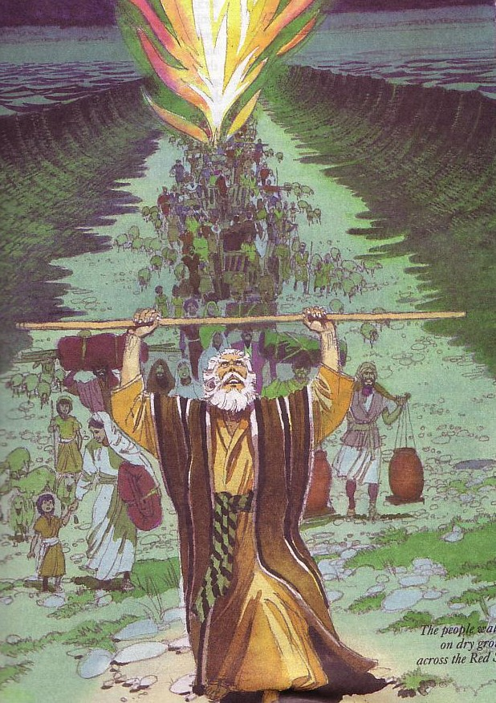
较早出埃及时间的证据
十五世纪证据
十五世纪证据 | 十三世纪反驳
列王纪上6:1指明从出埃及到所罗门的献殿共480年。而既然已知献殿时间是966 。便可得出出埃及的时间为1446年。 | 480年有可能是指代12代（ 12x40 = 480 ） 。而实际上，一代是大约25年，所以实际的间隔年数大约为300 。
狮身人面像上的图特摩斯四世的“梦的石碑”提供的证据表明，图特摩斯不是顺位继承人。那么长子被第十灾击杀就说得通了。 | 只是可能性之一，证据不充分
在士师记11：26里，耶弗他在大约1100年说“征服迦南地已经过去了300年” 。这便支持了15世纪出埃及的说法。 | 耶弗他说的只是一个概数，确无其他历史资料可查
圣经中说摩西在米甸呆了40年，直到法老死去。而执政时间超过40年的法老只有图特摩斯三世和拉姆西斯二世 | “摩西在米甸四十年”并非是指代具体的年代
麦伦普塔赫石碑（约1220）中提到了以色列这个国家，而让埃及人承认一个国家需要很长的一段时间 | 很长？50年就够了
阿玛尔纳石碑（ 1440 ）记载了 “哈比鲁”的造反。这可能是指犹太人。 | 无法证明“哈比鲁”是以色列人
若出埃及发生于13世纪，则士师执政的总时间就只有一个半世纪，这无论如何是不可能的 | 如果以象征意义来理解圣经中提到的某些时间跨度，这是完全有可能的
十三世纪反驳
109
列王纪上6:1指定四百八十年从逃亡到所罗门的奉献神殿。奉献是966 。这使得1446年的外流。
480年有可能是12代（ 12x40 = 480 ） 。实际上，一代是大约25年，使实际年数为300 。
。“梦石碑”上的图特摩斯四使狮身人面像的证据表明，图特摩斯是不合法的王位继承人。将是合乎逻辑的长子因瘟疫而病死。
只是其中一个可能性。没有证据证明法王之长子死于瘟疫。
在士师记里，Jephthah说明了当时与征服相隔了300年。这是15世纪初埃及的说法。
Jepthah 所说的只是大概，而并不是通过任何史记。
支持圣经年表摩西，法老统治必须有超过40年。摩西留在旷野，直到法老死亡。只有2可能性：图特摩斯三世，拉美西斯本人
摩西于米甸人在一起40年不是个真正的年代学证据
在过去的水平Hazor ，抹去了巴拉克和德博拉，包含Mycenana IIIB部陶器;这就要求，在最近的一个日期在13世纪后期。这推动出埃及记要早得多。
士师里的重叠，足以容纳这一点。
Merneptah石碑 （1200）上提到以色列的名字，他们必须已存在了很长一段时间的埃及人接受他们作为一个民族。
50年是足够的时间。
在阿玛尔纳片（ 1440 ）讲述的动荡所造成的“哈比鲁” 。这本来是犹太人，可能归入一般类别。
“哈比鲁”绝不能等同于以色列人。
在士师记里，`时间分配甚至重叠，不能被压缩到一个半世纪允许由一个13世纪的外流。
与重叠和理解象征性的时间跨度，可以安装以下
John H. Walton, Chronological and Background Charts of the OT,
2d ed., 102-3

Slide 51
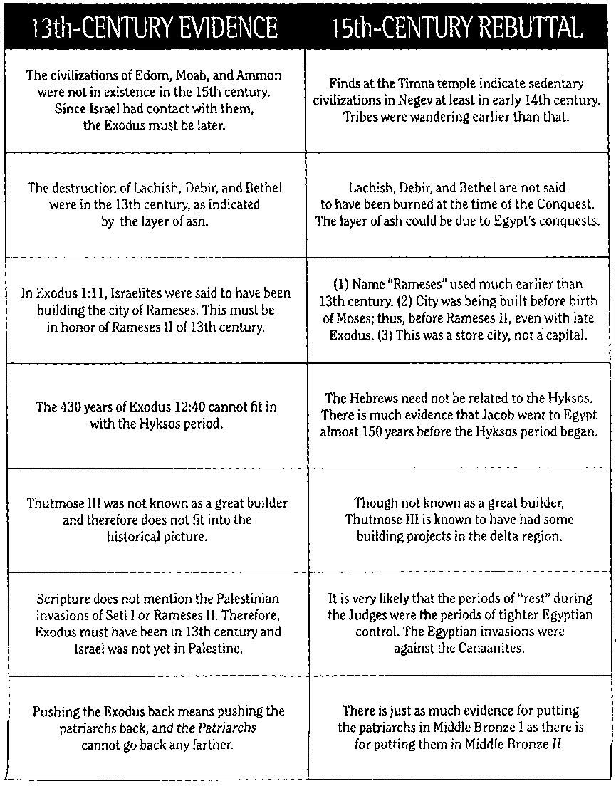
对早期论点的反应
支持十三世纪出埃及的证据 | 十五世纪出埃及支持者的反驳
以东、摩押和亚扪文明在15世纪还不存在。既然以色列人和他们有接触，出埃及的时间应当较晚 | 有证据证明这些文明出现时间早于15世纪
由土层分析发现，拉吉、底璧和伯特利都毁于13世纪 | 圣经中并没有说明三个城市是在以色列征服迦南地之时被毁的。也可能是被埃及所毁
出埃及记 1：11提到犹太人在建造兰塞（Rameses）。这多半是为了纪念13世纪在位的拉美西斯二世而建立的。 | 1. “兰塞/拉美西斯”这个名字在13世纪前就已经开始使用；2.该城的建造先于摩西出世，从而早于拉美西斯二世；3.这不是都城。
12:40中提到的430年和希克索斯王朝存在的年代有冲突 | 希克索斯和希伯来人没有任何直接联系。有大量证据表明雅各早在希克索斯王朝开始前150年便已来到埃及
图特摩斯三世并不是一个著名的城市建造者 | 虽不以建造城市闻名，他在三角洲地区多处曾大兴土木
圣经中并没有提到塞提一世或拉姆西斯二世对巴勒斯坦的侵略。因此出埃及一定发生在13世纪，当时以色列还不在巴勒斯坦 | 埃及对巴勒斯坦的入侵是针对迦南人的
推后出埃及的时间就等同于推后列祖的时间，但是列祖的时间不能再推后了。 | 列祖的时间完全可以推后
十三世纪的证据
十五世纪的反驳
110
以东，莫阿布，和阿蒙的文明是在15世纪后。以色列与他们接触，所以外流必须在后。
以东，莫阿布，和阿蒙的文明是在15世纪后。以色列与他们接触，所以外流必须在后。
销毁Lachish ， Debir和贝瑟尔是在13世纪，如一层灰。
Lachish ， Debir和贝瑟尔不说，被烧毁的时候，征服。层灰的原因可能是埃及的征服。
在出埃及记 1：11，犹太人被说已经建立了城市拉美西斯。这必须是13世纪为纪念拉美西斯二世建立的。
1 。名称“拉美西斯”使用更早超过13世纪。 2 。市正在建立出生前摩西;从而在拉美西斯二世，即使后期外流。 3 。 这是一储蒇城市，而不是首都。
430多年的出埃及记12:40不能配合Hyksos期
希伯来人不必与hyksos有关。有大量证据雅各前往埃及将近150年前开始的Hyksos时期。
图特摩斯三世不是一个伟大的建设者，因此不适合的历史图片。
虽然不知道是一个伟大的建设者，图特摩斯三世是众所周知的已经取得了一些建设项目中的三角洲地区。
圣经没有提到巴勒斯坦入侵塞蒂本人或拉美西斯二世。因此，出埃及记必须是在13世纪和以色列还没有在巴勒斯坦。
士师时期“休息”期间同于埃及时期的严格控制。埃及入侵反对迦南人。
John H. Walton, Chronological and Background Charts of the OT,
2d ed., 102-3
推进出走回到手段推动始祖回来，始祖不能回去任何更远。
有一样的证据，把始祖青铜我中有把他们在中东铜牌二。

Slide 52
结论
“在考察圣经,历史和考古的证据,我们可以看到较早和较迟日期都有令人信服的理由,但是此刻我讨论较早日期看起来是比较佔上风。”
Herbert Wolf, An Introduction to the Old Testament Pentateuch, 148.

Slide 53
应用
无误性
- 圣经的历史性
- 犹太民族的节期和传统
神的信实
与基督在新约的经历同样

Slide 54
其他信息
来源: John D. Currid, A Study Commentary on Exodus (Darlington, England: Evangelical Press, 2000)
作者认可13thB.C.世纪
和平迁移理论
农村迦南人

Slide 55
作者认可13thB.C.世纪
John D. Currid, A Study Commentary on Exodus (Darlington, England: Evangelical Press, 2000), 27
埃及纪念碑首次提到以色列是法老梅尔内普塔 （1224-1214 B.C.） 石碑
历史背景 – 13 世纪是一个动荡时期，有利于以色列逃离埃及和征服迦南.
神不在其中

Slide 56
和平移民理论I originated by M. Noth and A. Alt,
John D. Currid, A Study Commentary on Exodus (Darlington, England: Evangelical Press, 2000), 29
“...巴勒斯坦定居点的增加是由于希伯来人逐渐进入巴勒斯坦，以及从半游牧向农业的逐步生存转变......没有入侵，只有和平渗透从外部到巴勒斯坦内部。”
这与创世记46：31-34相矛盾，当时以色列人以牧羊人的身份定居，在埃及被鄙视。

Slide 57
和平移民理论2 by G. Mendenhall in 1962
John D. Currid, A Study Commentary on Exodus (Darlington, England: Evangelical Press, 2000), 29
“...巴勒斯坦社会的一个派别，即农民，发生了撤军事件。 这个农民后来发展成希伯来人。 他们迁出加那亚城市的催化剂是反抗，或者至少是对统治人民的不满。”
希伯来人不是这种农民进化的。创世记45：17-20说法老邀请约瑟的家人进入埃及.

Slide 58
农村迦南人 recently by Finkelstein
John D. Currid, A Study Commentary on Exodus (Darlington, England: Evangelical Press, 2000), 30
“...他认为，这种变化可能只是迦南人生存模式的转变。 这些迦南人放弃了城市环境，搬到了牧区村庄。 后来，这些迦南大人成了以色列人。”
以色列人不是从迦南人进化的。

Slide 59
问题与答案

Slide 60
Black

Slide 61


旧约全书概论链接地址 BibleStudyDownloads.org
免费获取这讲解!
圣经学习下载
Notes:
The explanation for free!
OT Survey link address

